Slide 1
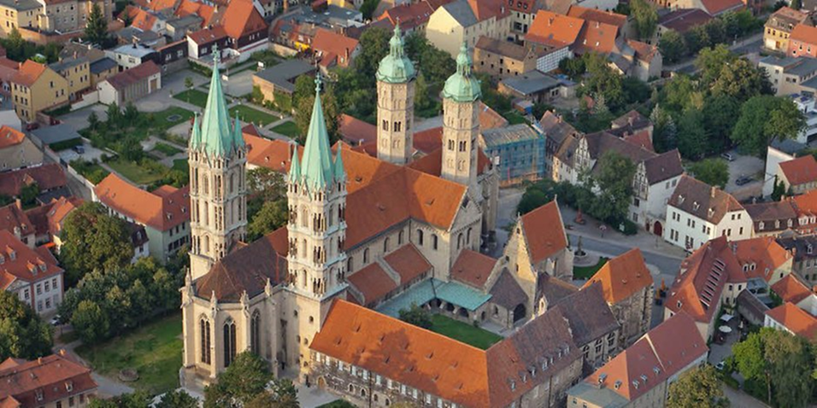
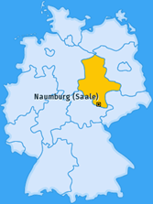
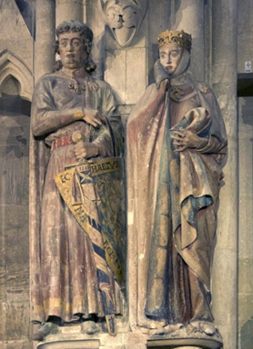
Naumburger Dom
Der Naumburger Dom in Sachen-Anhalt gehört seit 2018 zum UNESCO-Weltkulturerbe. Es gehört zu den bedeuteten Bauwerken des Hochmittelalters von Deutschland. Er ist eine sogenannte Doppelchoranlage, der Westchor entstand nach der Mitte des 13. Jahrhunderts und ist mit dem West-Lettner und den Stifterfiguren ein Werk des Naumburger Meister.
The Naumberg Cathedral in Sachen-Anhalt has been a UNESCO World Heritage Site since 2018. It is one of the most important buildings of the High Middle Ages in Germany. It is a so-called double choir, the west choir was built after the middle of the 13th century and is with the west choir and the founder figures a work of the Naumberg master

Slide 2
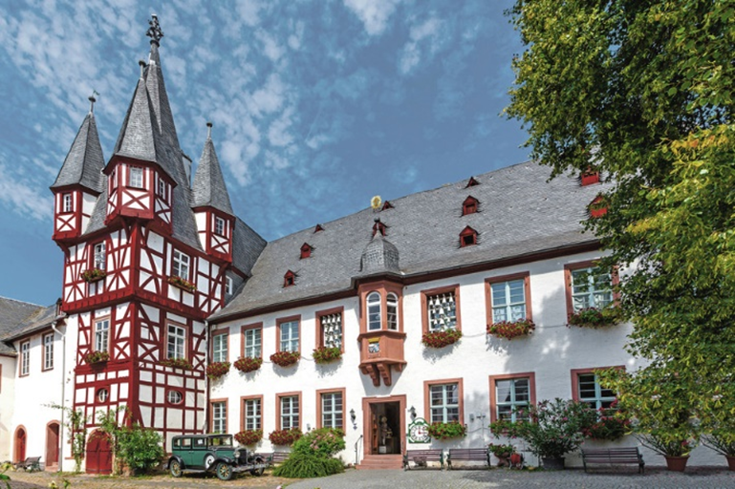
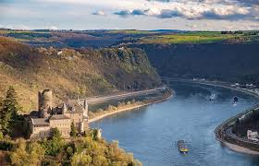
Oberes Mittelrheintal
Die 65 km lange Strecke des Mittelrheintals mit seinen Burgen, historischen Städten und Weinbergen zeigt anschaulich die lange Geschichte des menschlichen Engagements in einer dramatischen und abwechslungsreichen Naturlandschaft. Es ist eng mit Geschichte und Legende verbunden und übt seit Jahrhunderten einen starken Einfluss auf Schriftsteller, Künstler und Komponisten aus
Upper Middle Rhine Valley
The 65km-stretch of the Middle Rhine Valley, with its castles, historic towns and vineyards, graphically illustrates the long history of human involvement with a dramatic and varied natural landscape. It is intimately associated with history and legend and for centuries has exercised a powerful influence on writers, artists and composers.

Slide 3
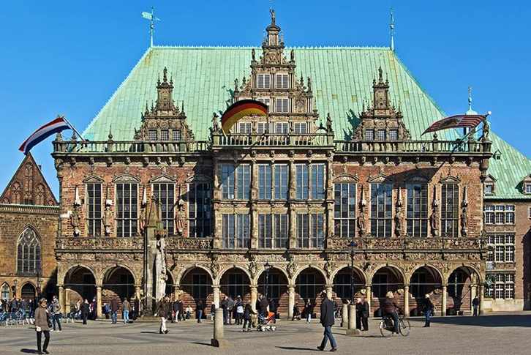
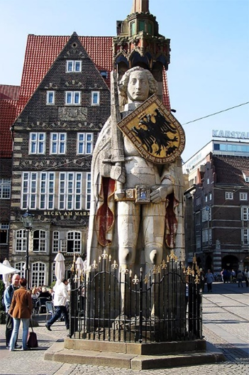
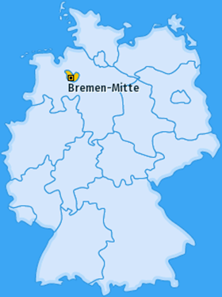
Rathaus und Roland in Bremen
The town hall was built in the beginning of the 15th century in Gothic style and renovated in the early 17th century in the Weser Renaissance style. The statue of Roland was erected on the Marketplace in Bremen in 1404 and symbolises the rights and privileges of the Free Imperial City of Bremen
Das Rathaus wurde am Anfang des 15. Jahrhunderts im gotischen Stil erbaut und im frühen 17. Jahrhundert im Stil der Weserrenaissance renoviert.
Die Rolandstatue wurde 1404 auf dem Marktplatz in Bremen errichtet und symbolisiert die Rechte und die Privilegien der Freien Reichsstadt Bremen
Die Rolandstatue wurde 1404 auf dem Marktplatz in Bremen errichtet und symbolisiert die Rechte und die Privilegien der Freien Reichsstadt Bremen.

Slide 4
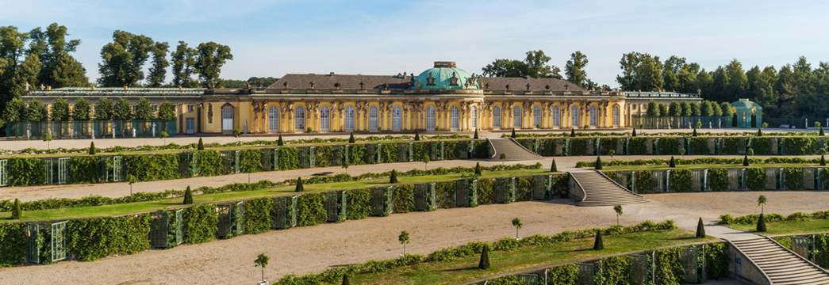
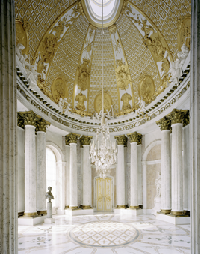
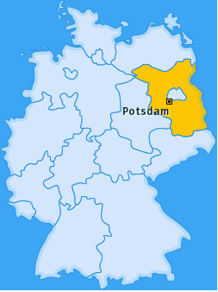
Schlösser und Parks von Potsdam und Berlin
Schloss Sanssouci – Refugium auf dem Weinberg
Das Schloss ist aus dem 18. Jahrhundert. Das Schloss gehörte Friedrich den Großen und wurde 1745 bis 1747 erbaut. Das Grundstück vom Schloss hat einen eigenen Weingarten. Friedrich der Große wollte auch bei seinem Tod dem Schloss Sanssouci nahe sein und das erfüllte sich auch. Sein Grab befindet sich ebenfalls auf dem Grundstück des Schlosses
The castle was built in the 18th century. The castle belonged to Friedrich der Große and was built between 1745 and 1747. The Castle has its own vineyard. Friedrich der Große wanted to be close to Sanssouci Palace when he died.His grave is also on the grounds of the castle.

Slide 5
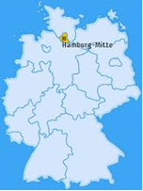
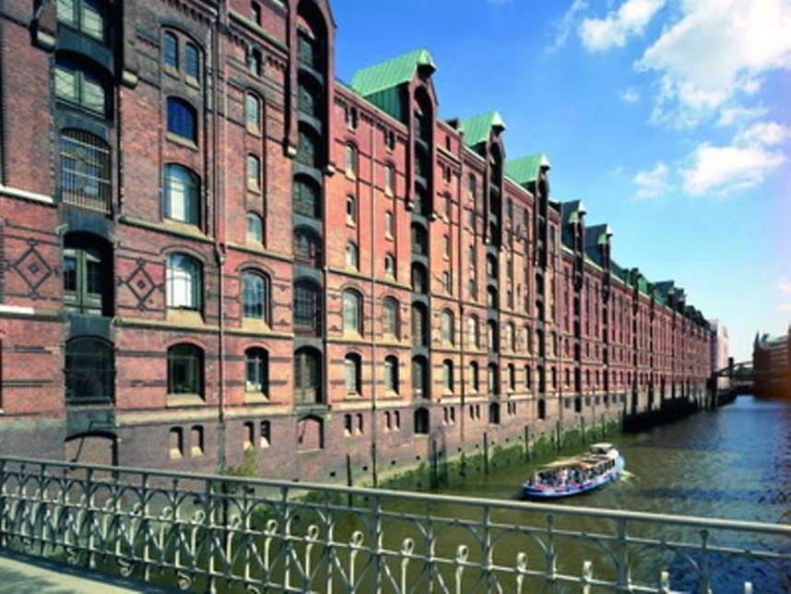
Speicherstadt und Kontorhausviertel mit Chilehaus
Die Speicherstadt ist entstanden zwischen 1885 und 1927. Sie wurde im zweiten Weltkrieg beschädigt und in der Nachkriegszeit in Anlehnung an das historische Vorbild wiederaufgebaut und durch 1950er Jahre-Bauten ergänzt. Es war ein sehr großer Speicher für viele verschiedene Lebensmittel wie z.b. Getreide und Weizen.
The Speicherstadt was built between 1885 and 1927. It was damaged in the Second World War and rebuilt in Tee post-war period based on the historical model and supplemented by buildings from the 1950s. It was a very large store for many different foods such as Cereals and wheat.

Slide 6
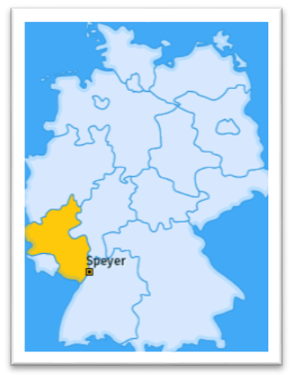
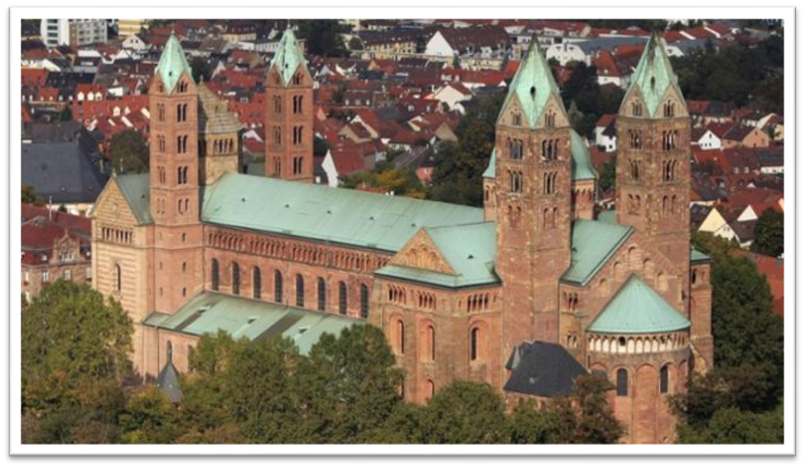
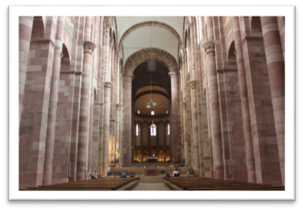
Speyerer Dom
The Speyer Cathedral is in the state of Rheinland Pfalz. The cathedral construction began between 1024 and 1030. The cathedral was completed in 1061 and became the largest Romanesque church in the world with a length of 134 meters and a width of 33 meters. In 1981 the cathedral was added to the list of UNESCO World Heritage Sites
Der Speyerer Dom steht im Bundesland Rheinland Pfalz. Zwischen 1024 und 1030 wurde mit dem Dombau begonnen. Im Jahre 1061 war der Dom fertig gestellt und wurde mit einer Länge von 134 Metern und einer Breite von 33 Metern die größte romanische Kirche der Welt. 1981 wurde der Dom in die Liste der UNESCO Weltkulturerben aufgenommen

Slide 7
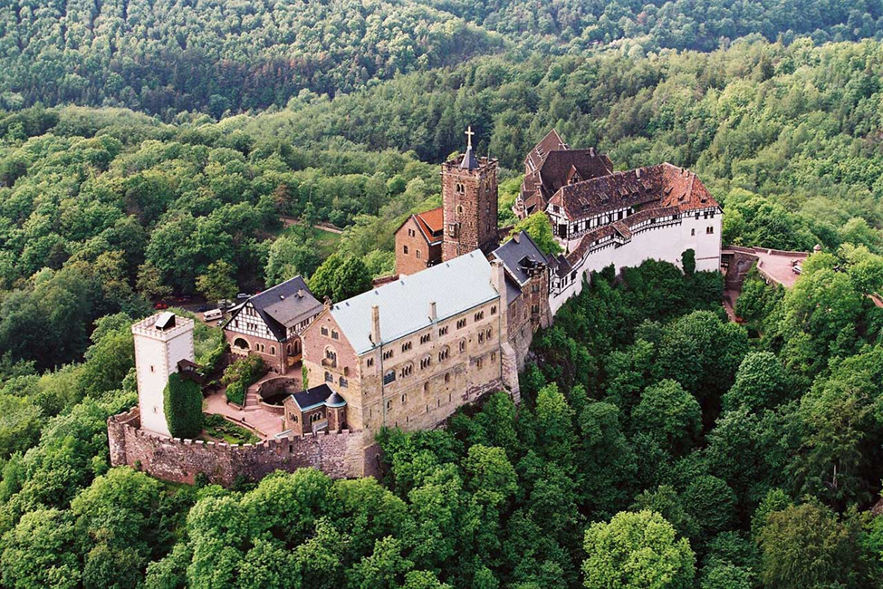
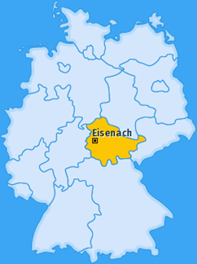
Wartburg
The Wartburg is a Castle in Thuringia, located above the city of Eisenach. It was founded around 1067 by Ludwig dem Springer. The Castle was a place of Art in the late Middle Ages. It has been a UNESCO World Heritage Site since 1999.
Die Wartburg ist eine Burg in Thüringen, über der Stadt Eisenach gelegen. Sie wurde um 1067 von Ludwig dem Springer gegründet. Die Burg ist im späten Mittelalter ein Ort der Kunst. Sie gehört seit 1999 zum UNESCO-Weltkulturerbe.

Slide 8
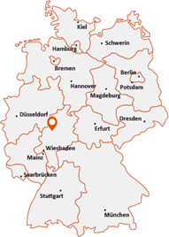
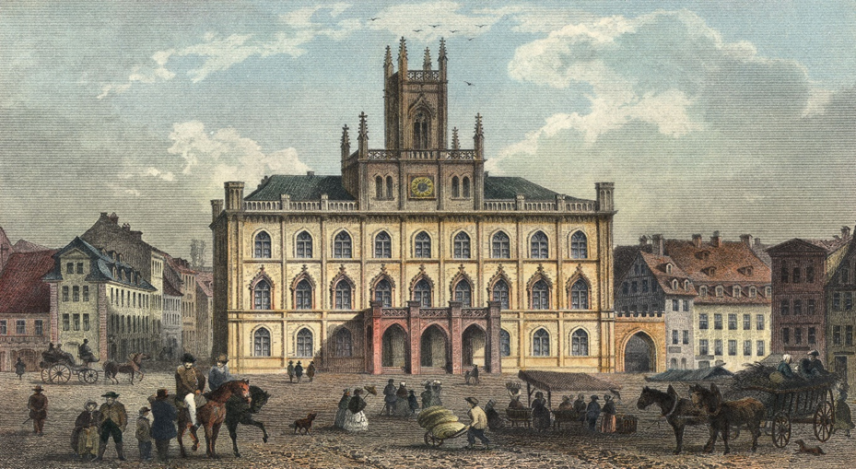
Weimar
Weimar ist eine Kulturstadt in Thüringen.
Die Aufnahme Weimars in die Welterbeliste begründete die UNESCO mit der „großen kunsthistorischen Bedeutung öffentlicher und privater Gebäude und Parklandschaften aus der Blütezeit des klassischen Weimar“ und der „herausragenden Rolle Weimars als Geisteszentrum im späten 18. und frühen 19. Jahrhundert“.
The inclusion of Weimar in the World Heritage List was justified by UNESCO with the "great art-historical significance of public and private buildings and park landscapes from the heyday of classical Weimar" and the "outstanding role of Weimar as a centre of mind in the late 18th. and early 19th century.

Slide 9
"The European Commission's support for the production of this publication does not constitute an endorsement of the contents, which reflect the views only of the authors, and the Commission cannot be held responsible for any use which may be made of the information contained therein."
Die Unterstützung der Europäischen Kommission für die Erstellung dieser Veröffentlichung stellt keine
Billigung des Inhalts dar, welcher nur die Ansichten der Verfasser wiedergibt, und die Kommission kann nicht
für eine etwaige Verwendung der darin enthaltenen Informationen haftbar gemacht werden.

